Slide 1
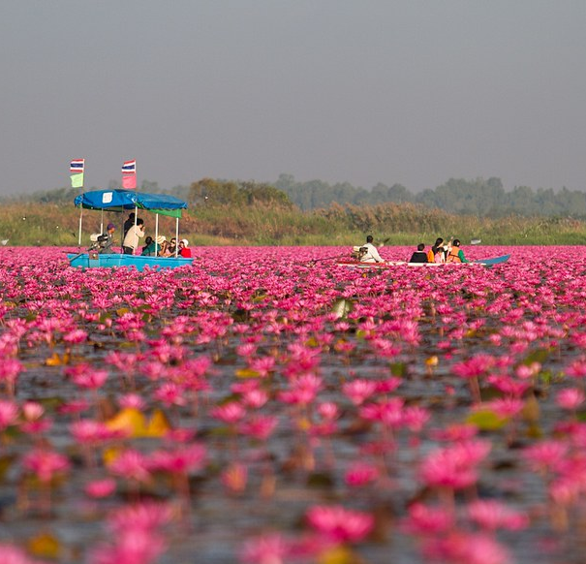
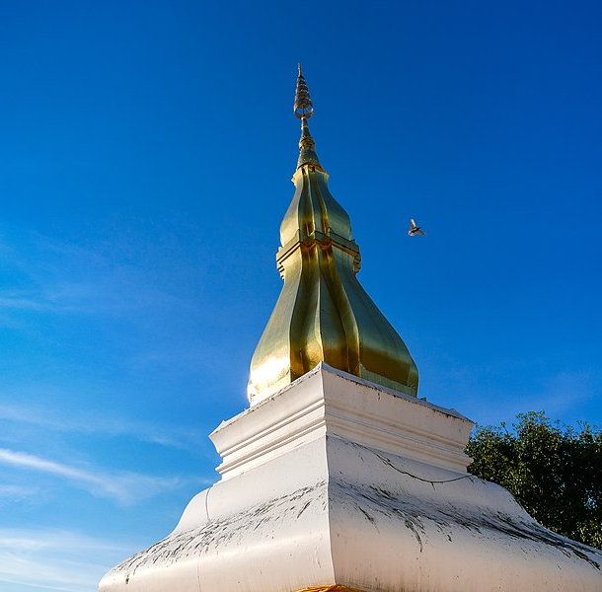
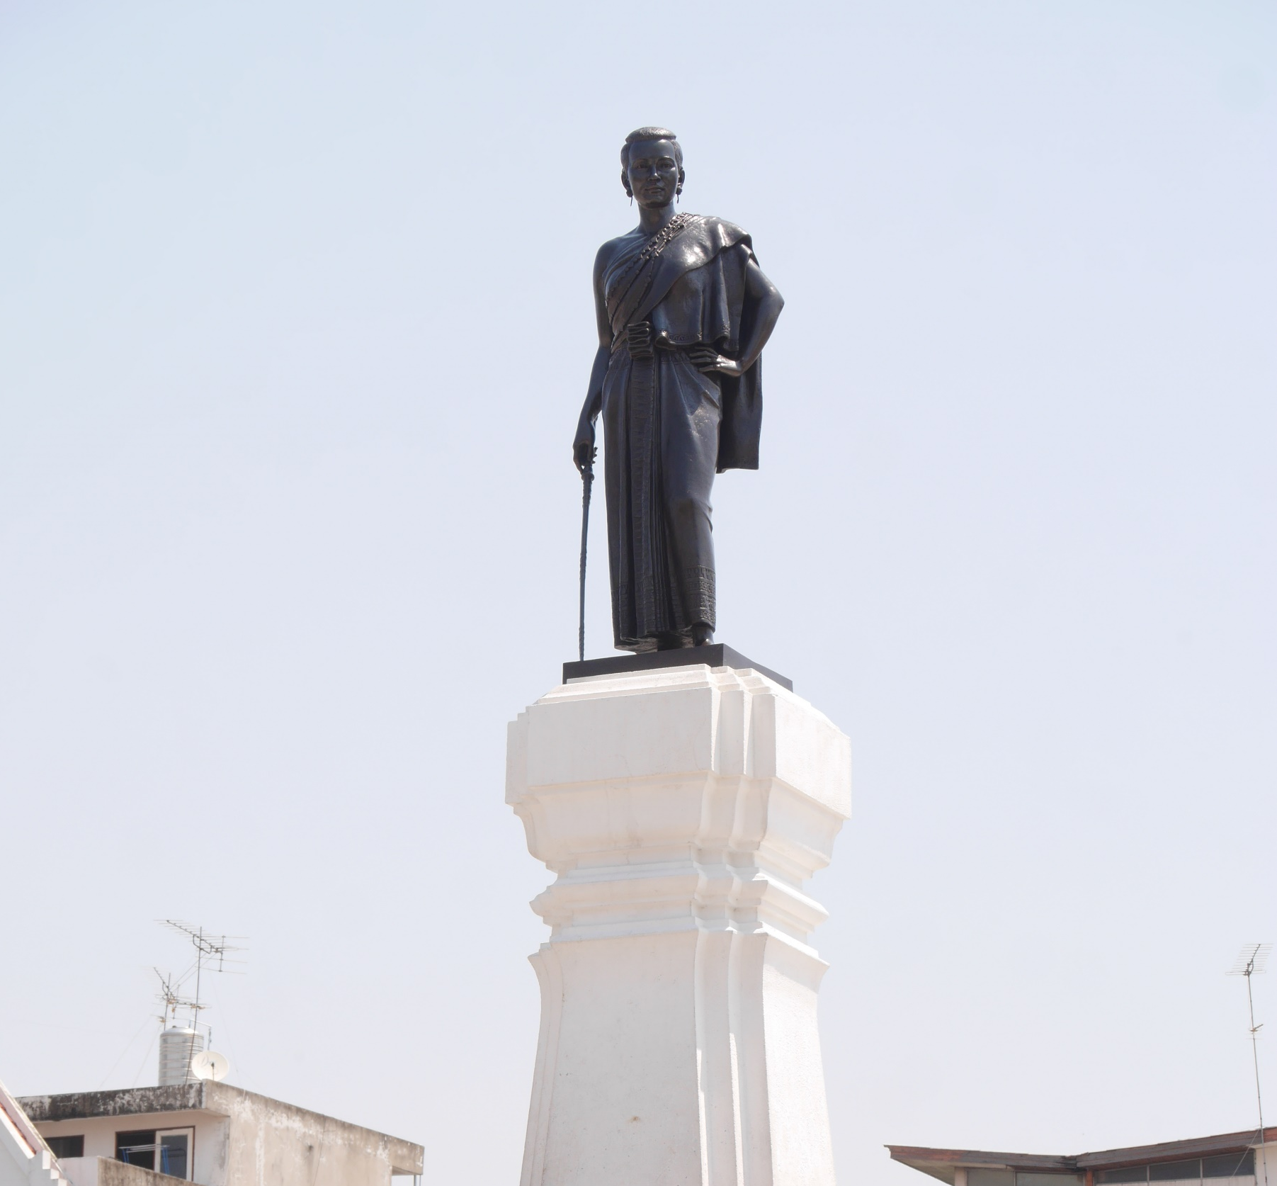
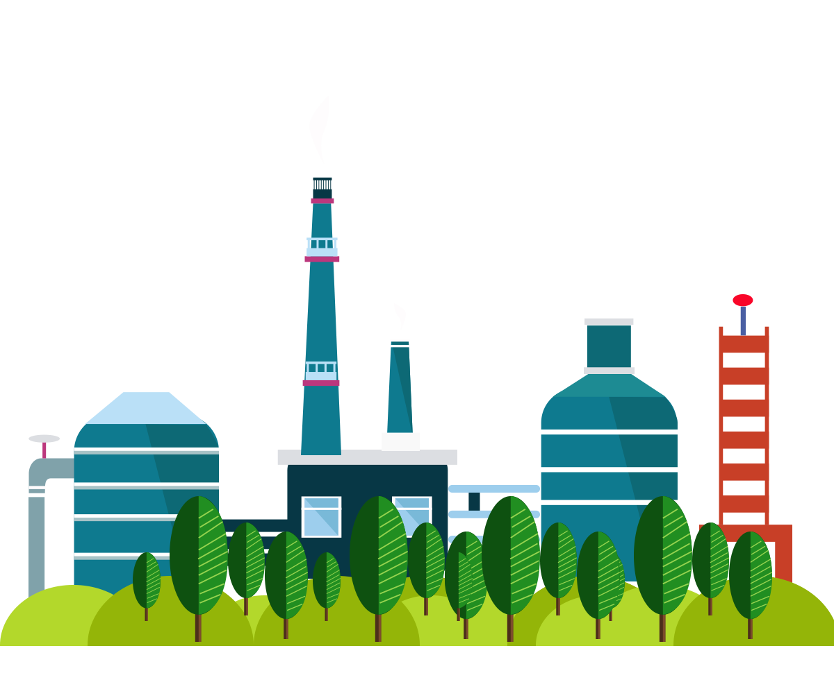
สรุปลักษณะอากาศบริเวณระเบียงเศรษฐกิจภาคตะวันออกเฉียงเหนือ (Northeastern Economic Corridor : NeEC)
ช่วงวันที่ 25 เม.ย. - 1 พ.ค. 68
อุดรธานี
30.5 - 40.2
22.8 - 28.7
รวม
อุดรธานี
°C °C
20.1
มม.
ดัชนีคุณภาพอากาศ
(Air Quality Index; AQI)
ขอนแก่น
คุณภาพอากาศดีมาก (0-25 AQI)
ขอนแก่น
คุณภาพอากาศดี (25-50 AQI)
°C °C
รวม
มม.
คุณภาพอากาศปานกลาง (50-100 AQI)
เริ่มมีผลกระทบ (100-200 AQI)
มีผลกระทบมาก (มากกว่า 201 AQI)
นครราชสีมา
°C °C
รวม
นครราชสีมา
นครราชสีมา
มม.

